Slide 1

软 件 工 程
Software Engineering
主讲：杨谊
E-mail : yiyang20110130@163.com

Slide 2
软件开发过程
发布维护
系统实现（编码，测试）
系统设计
需求分析 
软件计划 

Slide 3
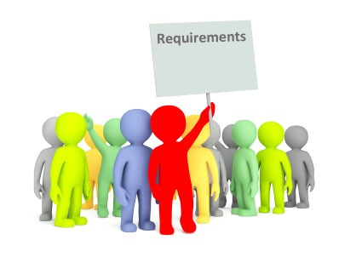
第3章 结构化分析
3.1软件开发计划
3.2 需求分析的内容
3.3 分析建模与规格说明
  3.4 实体-关系图
  3.5 数据流图
  3.6 状态转换图
  3.7 数据字典

Slide 4
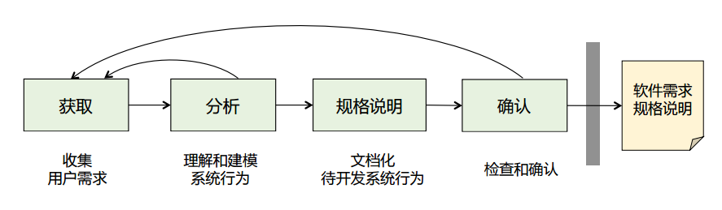
需求分析
为了满足用户需求，必须知道用户需求；

Slide 5
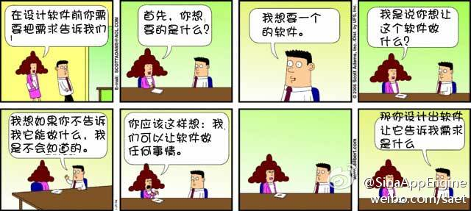

Slide 6

需求分析
为了满足用户需求，必须知道用户需求；
建立模型表示这些需求；
为什么要建立模型？

Slide 7
为什么要建立模型
简化问题
  信息系统很复杂
存储信息
  为设计提供依据
便于交流
  开发人员之间
  开发人员和用户之间
提供文档
  验收、维护和升级

Slide 8
结构化分析
为了满足用户需求，必须知道用户需求；
建立模型表示这些需求；
书写需求文档记录需求。
面向对象分析也要做这些工作

Slide 9
软件文档
这么多文档，有什么用处？
文档类型 | 文档名称
用户文档 | 用户手册 操作手册 修改维护建议 用户需求报告
开发文档 | 可行性研究报告 软件需求规格说明书 数据要求说明书 概要设计说明书 详细设计说明书 项目开发计划
管理文档 | 项目开发计划 测试计划 测试分析报告 开发进度月报 开发总结报告

Slide 10
软件文档的作用
提高开发过程的能见度
作为开发过程的依据，提高开发效率
记录有关信息便于使用和维护
作为阶段性成果和技术标志
便于用户了解软件功能和性能

Slide 11
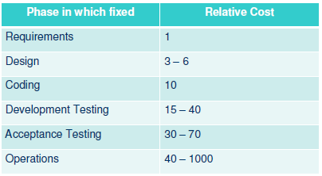
Why important to get the requirements right?
Fix an error

Slide 12
需求分析的任务
准确地回答“系统做什么”。
  全面、清晰、准确、具体地描述：
  软件产品必须具有的功能、性能、运行规格等要求。

Slide 13
需求分析的工作
4个方面：
对问题的识别
分析与综合
编写需求分析文档
需求分析评审

Slide 14
Requirement Analysis
怎么做
做什么
理
解
需
求
模型化
抽象化
用户要求
物理模型
逻辑模型
导
出
具体化
实例化
目标系统
物理模型
逻辑模型

Slide 15
Requirement Analysis
占总工作量的比例：
  需求分析和设计 40％～50％
  编码 10％～20％
  测试和调试 30％～50％

Slide 16
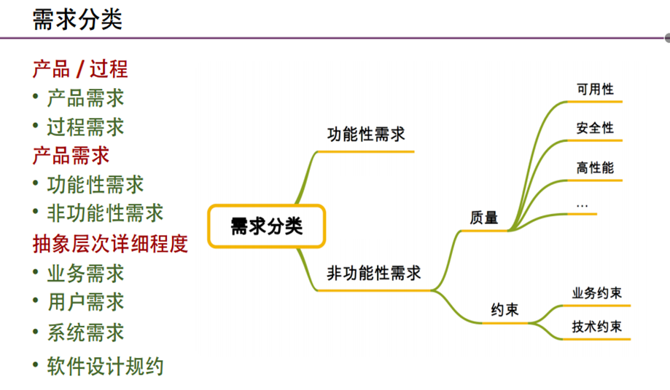

Slide 17
软件需求的划分
用户需求 ―业务需求
用户需求反映客户对系统、产品高层次的目标要求，在项目视图和范围文档中给予说明。
业务描述软件需要完成哪些任务，通过使用实例图或脚本说明加以阐明。
2. 功能―非功能需求
定义开发者必须实现的软件功能和非功能需求。

Slide 18
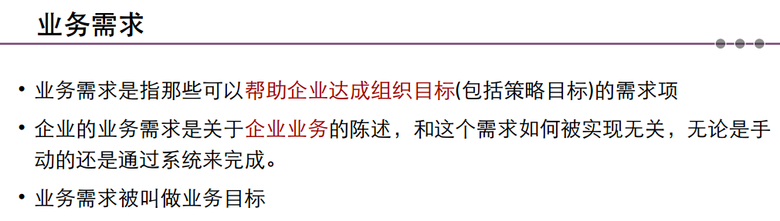
电商网的业务需求是帮助人们做买卖
智慧医疗软件的业务需求是什么？

Slide 19
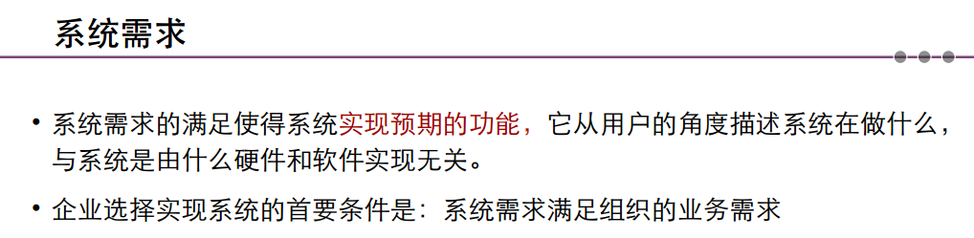
电商网的系统需求是进行数据库读写和网络传输
智慧医疗软件的系统需求是什么？

Slide 20
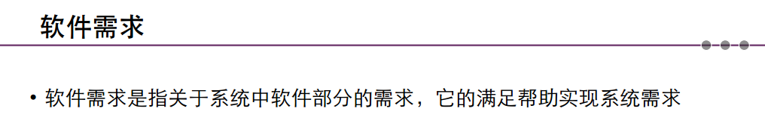
电商网的软件需求是通过网络服务接口与用户数据交互，系统API要支持JAVA、PHP来让程序员访问系统服务
智慧医疗软件的软件需求是什么？

Slide 21
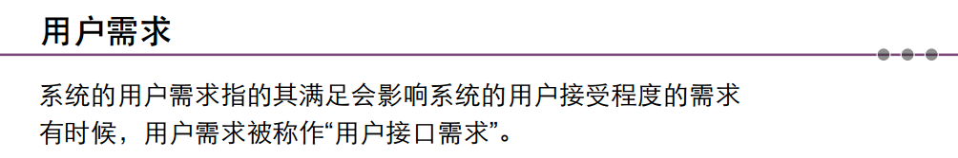
电商网的用户需求包括浏览、查询、购买、暂存商品，并进行支付结算，可以发表评论，上传照片，要求退货退款
智慧医疗软件的用户需求是什么？

Slide 22
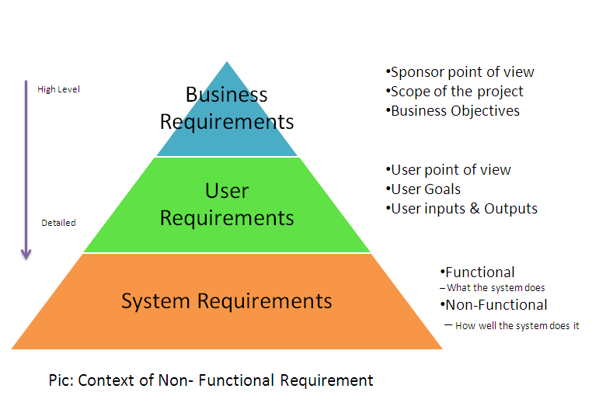
Requirement Type

Slide 23
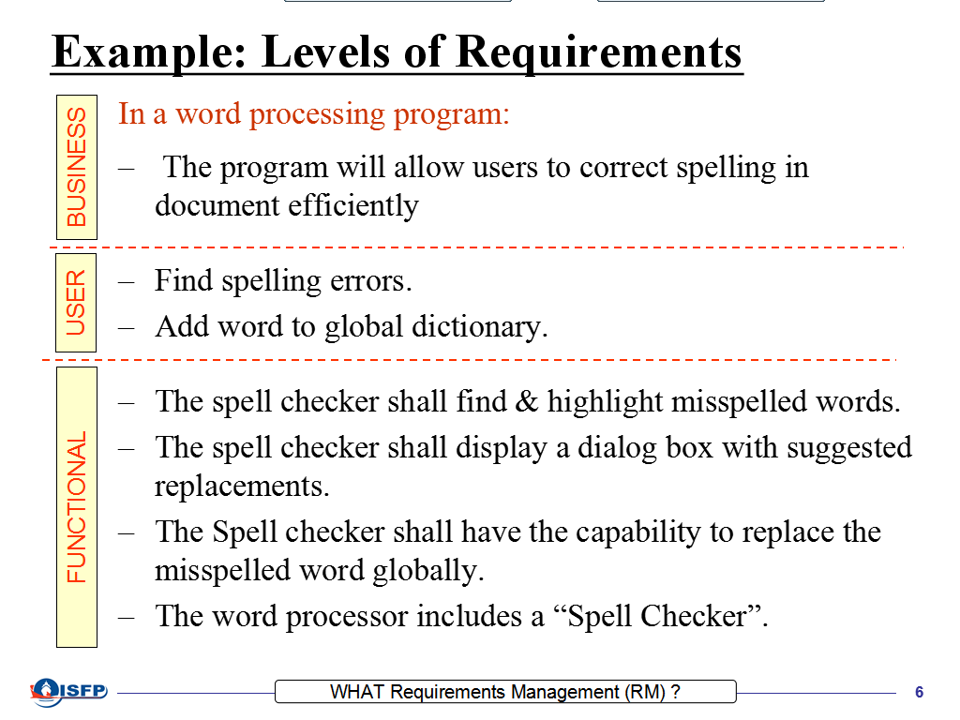

Slide 25
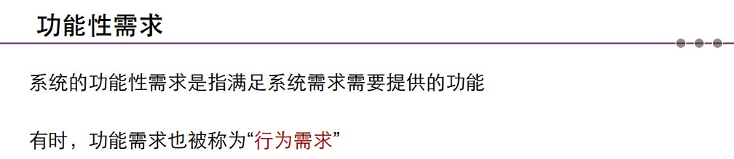
需求之间可能存在重叠
电商网的用户版本需要给用户提供浏览、选购商品、付款和撤销购买的功能，注册、登录和注销的功能，以及上传照片、发表评论、投诉的功能
学校医疗软件的功能性需求是什么？

Slide 26
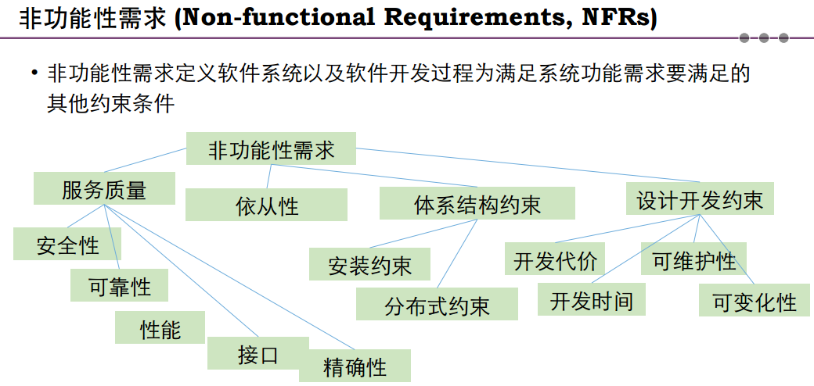
对国家法律、国际公约、社交法则等环境约束的满⾜要求

Slide 27



需求重叠
下列功能分别包括了哪些需求？
  防火墙管理软件的检测木马功能
  来电过滤功能
  患者病历安全保护
  提高网络软件访问量
功能需求
性能需求
安全需求

Slide 28
(1) 功能需求
系统做什么？
系统何时做什么？
系统何时及如何修改或升级？
系统可能发生哪些异常？怎么处理？
银行卡/QQ号，功能是什么？如何修改升级？密码忘记或者被窃取了怎么办？
学校教职员工医疗费管理系统

Slide 29
(2) 性能需求
软件开发的技术性指标
例如：
存储容量限制
执行速度、相应时间
吞吐量
银行卡/QQ号
学校教职员工医疗费管理系统

Slide 30
(3) 环境需求
硬件设备：机型、外设、接口、地点、分布、温度湿度、电源、磁场干扰等
软件：操作系统、网络、数据库
银行卡/QQ号
学校教职员工医疗费管理系统

Slide 31
(4) 界面需求
有来自其它系统的输入吗？
到自其它系统的输出吗？
对数据格式有规定吗？
对数据存储介质有规定吗？
银行卡/QQ号
学校教职员工医疗费管理系统

Slide 32
(5) 用户或人的因素
用户类型？
各种用户熟练程度？
需受何种训练？
用户理解、使用系统的难度？
用户错误操作系统的可能性？
银行卡/QQ号
学校教职员工医疗费管理系统

Slide 33
(6) 文档需求
需要哪些文档？
文档针对哪些读者？
文档标准是什么？
银行卡/QQ号
学校教职员工医疗费管理系统

Slide 34
(7) 数据需求
输入、输出数据的格式？
接收、发送数据的频率？
数据的准确性和精度？
数据流量？
数据需保持的时间？
银行卡/QQ号
学校教职员工医疗费管理系统

Slide 35
(8) 资源需求
软件运行时所需的数据、软件
内存空间等资源
软件开发、维护所需的人力
支撑软件、开发设备等
在线还是本地？电子还是纸质？
银行卡/QQ号
学校教职员工医疗费管理系统

Slide 36
(9) 安全保密要求
需对访问系统或系统信息加以控制吗？
如何隔离用户之间的数据？
用户程序如何与其它程序和系统隔离？
系统备份要求？
银行卡/QQ号
学校教职员工医疗费管理系统

Slide 37
(10) 软件成本消耗与开发进度需求
开发有规定的时间表吗？
软硬件投资有无限制？
银行卡/QQ号
学校教职员工医疗费管理系统

Slide 38
(11) 质量保证
系统的可靠性要求？
系统必须监测和隔离错误吗？
规定系统平均出错时间？
出错后，重启系统允许的时间？
系统变化如何反映到设计中？
维护是否包括对系统的改进？
系统的可移植性？
银行卡/QQ号
学校教职员工医疗费管理系统

Slide 39
需求分析的步骤
  描述用户要求，建立具体模型
  抽象出逻辑模型（功能+非功能）
  建立目标系统的逻辑模型
  生成系统需求规格说明

Slide 40
获取需求的方法
快速原型法
  先实现一个初步的局部软件，给用户以直观的感受
  在此基础上提取更多的需求，并修改
  增强交流的积极主动性
用例图法

Slide 41
获取需求的方法
用例图法 （第 10 章）
  图形化展示用户的要求
设置边界
更新帐目
风险分析
《使用》
贸易经理
记帐系统
《使用》
交易估价
评价
进行交易
营销人员
《扩展》
销售人员
超越边界

Slide 42
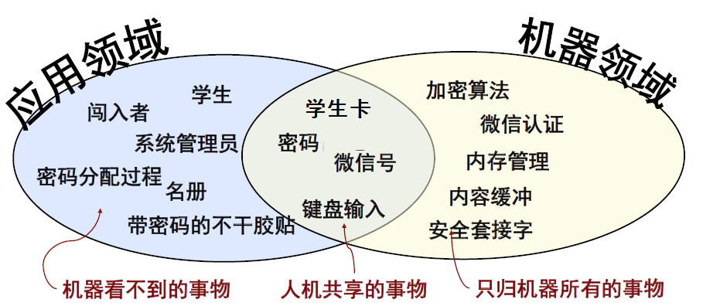

Slide 43
需求分析的结果
软件需求规格说明书
  用户和开发人员之间的合同
  系统概要设计的依据
  软件验收测试的依据

Slide 44
需求分析的困难
需求获取可能是软件开发中最困难、最关键、的方面。表现在：
  需求的不稳定性：在整个软件生存周期内软件需求会随着时间的推移发生变化；
  需求的不准确性：用户和开发人员的认识会随着使用系统实现业务流程的实践逐步提高，一开始不可能设想得面面俱到。
只有通过有效的客户/开发者合作才能成功。

Slide 45
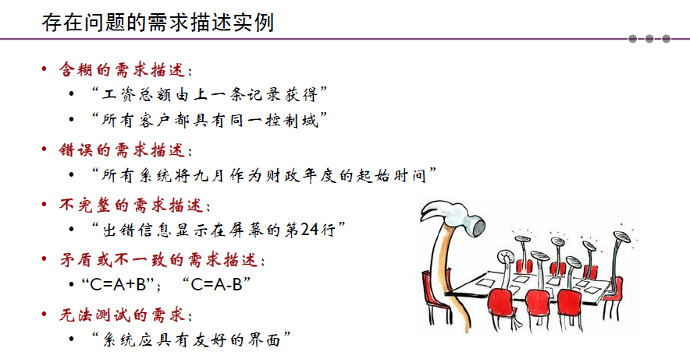

Slide 46
一个案例
一个工程师接到任务，设计某座大楼的电梯调度策略，使乘客等待时间最短。
在走访了用户之后，他认识到真正想要解决的问题，是尽量减少乘客的不适（等待电梯的时间并不长，复杂的调度策略不能适应动态变化，还可能带来乘客的疑惑和担心）。
他这样解决问题：在每部电梯附近装上镜子，乘客在等电梯时，可以自我欣赏一下，对电梯速度的抱怨就大幅减少了。
真正理解问题所在和用户需求是多么重要！

Slide 47
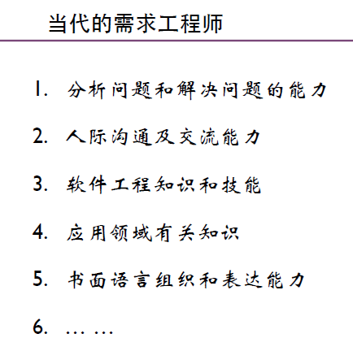

Slide 48
第3章 结构化分析
3.1软件开发计划
3.2 需求分析的内容
3.3 分析建模与规格说明
  3.4 实体-关系图
  3.5 数据流图
  3.6 状态转换图
  3.7 数据字典

Slide 49
需求分析的工具
三种模型：
数据模型（实体--关系图）
功能模型（数据流图）
行为模型（状态转换图）
用例图，类图，对象模型
数据流图，顺序图，协作图
事件跟踪图，状态图，活动图
基础：数据字典（描述数据对象）
对象图

Slide 50
结构化分析的分析模型
数据关系描述
加工规格说明
实体—
关系图
数据流图
数据
字典
状态转换图
控制规格说明

Slide 51
需求分析的工具
三种模型：
数据模型（实体--关系图）
功能模型（数据流图）
行为模型（状态转换图）

Slide 52
数据模型
三种互相关联的信息：
  数据对象
  描述对象的属性
  描述对象间相互连接的关系
实体关系（E-R）图
例如，一名教师可以教授几门课程，每位学生也需要学习若干门课程。因此，教学管理中涉及的对象有学生、教师和课程。

Slide 53
教学实体关系（E-R）图
学号 姓名 专业 性别 ……
职工号
姓名
专业
职称
年龄
学生
教师
讲授
选课
职工号
课程号
学号
课程号
成绩
课程
课程号 课程名 学分 学时 ……

Slide 54
基数:一位教师 基数:多位学生
教授
教师
学生
参与度:必须 参与度:可选
实例的关联有三种：
一对一 (1:1) ；一对多 (1:m) ；多对多 (n:m) 。
这种实例的关联称为“基数”，表明“重复性”。

Slide 55
X
Y
一个X与一个Y相关联
X
Y
一个X与一个或多个Y相关联
X
Y
一个X与零个或一个Y相关联
X
Y
一个X与零个, 一个或多个Y相关联
Y
X
一个X与一个Y或Z相关联
Z
Y
X
一个X与一个Y与Z相关联
Z

Slide 56
需求分析的工具
三种模型：
数据模型（实体-关系图）
功能模型（数据流图）
行为模型（状态转换图）

Slide 57
功能模型和数据流
系统的功能体现在核心的数据变换中。
外部实体
输入信息
输出信息
外部实体
目标
系统
外部实体
外部实体
输入信息
输出信息
0级数据流图
（上下文环境图，Context Diagram）

Slide 58
数据流图
数据流图（Data Flow Diagram，DFD）：描述系统中数据流程的图形工具
  系统的逻辑输入和逻辑输出
  把逻辑输入转换为逻辑输出所需的加工处理
  是分析员与用户之间很好的通信工具，也是分析和设计的工具

Slide 59
数据流图中的主要图形元素
数据源或外部实体
或
数据加工 (数据变换)
数据流
或
数据存储文件

Slide 60
数据流图中的主要图形元素
A
B
A
C
A
C
*
T
T
*
+
T
B
C
B
A
B
B
A
C
A
T
+
+
T
T
+
C
C
B
* 与
+ 或
+
互斥

Slide 61
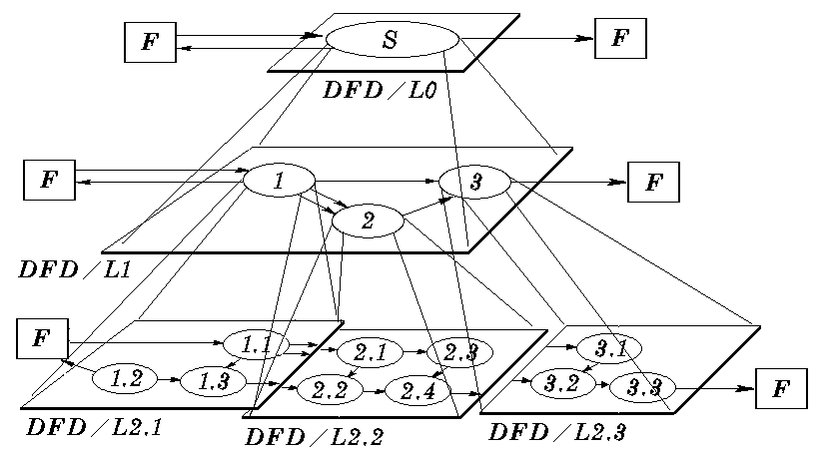
分层的数据流图

Slide 62
精品课程系统一级数据流图

Slide 63
精品课程系统二级数据流图

Slide 64
DFD例子：考务处理系统
找出外部实体
(1) 对考生送来的报名单进行检查;
(2) 对合格的报名单编好准考证号，将准考证发给考生，并将汇总后的考生名单送给阅卷站;
(3) 对阅卷站送来的成绩单进行检查，并根据考试中心制定的合格标准审定合格者;
(4) 制作考生通知单（含成绩及合格/不合格标志）发给考生;
(5) 按地区进行成绩分类统计和试题难度分析，产生统计分析表。

Slide 65
DFD例子：考务处理系统
找出外部实体
(1) 对考生送来的报名单进行检查;
(2) 对合格的报名单编好准考证号，将准考证发给考生，并将汇总后的考生名单送给阅卷站;
(3) 对阅卷站送来的成绩单进行检查，并根据考试中心制定的合格标准审定合格者;
(4) 制作考生通知单（含成绩及合格/不合格标志）发给考生;
(5) 按地区进行成绩分类统计和试题难度分析，产生统计分析表。

Slide 66
DFD例子：考务处理系统
找出外部实体
(1) 对考生送来的报名单进行检查;
(2) 对合格的报名单编好准考证号，将准考证发给考生，并将汇总后的考生名单送给阅卷站;
(3) 对阅卷站送来的成绩单进行检查，并根据考试中心制定的合格标准审定合格者;
(4) 制作考生通知单（含成绩及合格/不合格标志）发给考生;
(5) 按地区进行成绩分类统计和试题难度分析，产生统计分析表。

Slide 67
DFD例子：考务处理系统
找出外部实体
(1) 对考生送来的报名单进行检查;
(2) 对合格的报名单编好准考证号，将准考证发给考生，并将汇总后的考生名单送给阅卷站;
(3) 对阅卷站送来的成绩单进行检查，并根据考试中心制定的合格标准审定合格者;
(4) 制作考生通知单（含成绩及合格/不合格标志）发给考生;
(5) 按地区进行成绩分类统计和试题难度分析，产生统计分析表。

Slide 68
根据考务处理业务，画出顶层数据流图，以反映主要业务处理流程及系统与外界的关系。
顶层数据流图
考
试
中
心
考
生
考务
处理系统
阅卷站

Slide 69
DFD例子：考务处理系统
找出业务
(1) 对考生送来的报名单进行检查;
(2) 对合格的报名单编好准考证号，将准考证发给考生，并将汇总后的考生名单送给阅卷站;
(3) 对阅卷站送来的成绩单进行检查，并根据考试中心制定的合格标准审定合格者;
(4) 制作考生通知单（含成绩及合格/不合格标志）发给考生;
(5) 按地区进行成绩分类统计和试题难度分析，产生统计分析表。

Slide 70
DFD例子：考务处理系统
(1) 对考生送来的报名单进行检查;
(2) 对合格的报名单编好准考证号，将准考证发给考生，并将汇总后的考生名单送给阅卷站;
(3) 对阅卷站送来的成绩单进行检查，并根据考试中心制定的合格标准审定合格者;
(4) 制作考生通知单（含成绩及合格/不合格标志）发给考生;
(5) 按地区进行成绩分类统计和试题难度分析，产生统计分析表。

Slide 71
DFD例子：考务处理系统
(1) 对考生送来的报名单进行检查;
(2) 对合格的报名单编好准考证号，将准考证发给考生，并将汇总后的考生名单送给阅卷站;
(3) 对阅卷站送来的成绩单进行检查，并根据考试中心制定的合格标准审定合格者;
(4) 制作考生通知单（含成绩及合格/不合格标志）发给考生;
(5) 按地区进行成绩分类统计和试题难度分析，产生统计分析表。

Slide 72
DFD例子：考务处理系统
(1) 对考生送来的报名单进行检查;
(2) 对合格的报名单编好准考证号，将准考证发给考生，并将汇总后的考生名单送给阅卷站;
(3) 对阅卷站送来的成绩单进行检查，并根据考试中心制定的合格标准审定合格者;
(4) 制作考生通知单（含成绩及合格/不合格标志）发给考生;
(5) 按地区进行成绩分类统计和试题难度分析，产生统计分析表。

Slide 73
DFD例子：考务处理系统
(1) 对考生送来的报名单进行检查;
(2) 对合格的报名单编好准考证号，将准考证发给考生，并将汇总后的考生名单送给阅卷站;
(3) 对阅卷站送来的成绩单进行检查，并根据考试中心制定的合格标准审定合格者;
(4) 制作考生通知单（含成绩及合格/不合格标志）发给考生;
(5) 按地区进行成绩分类统计和试题难度分析，产生统计分析表。

Slide 74
DFD例子：考务处理系统
(1) 对考生送来的报名单进行检查;
(2) 对合格的报名单编好准考证号，将准考证发给考生，并将汇总后的考生名单送给阅卷站;
(3) 对阅卷站送来的成绩单进行检查，并根据考试中心制定的合格标准审定合格者;
(4) 制作考生通知单（含成绩及合格/不合格标志）发给考生;
(5) 按地区进行成绩分类统计和试题难度分析，产生统计分析表。

Slide 75
根据考务处理业务，画出顶层数据流图，以反映主要业务处理流程及系统与外界的关系。
顶层数据流图
不合格报名表
统计分析表
考
试
中
心
考
生
报名表
考务
处理系统
准考证
统计标准
考生名
单
成绩通知单
成
绩
单
错误成绩单
两个数据流：登记报名表、统计成绩
阅卷站

Slide 76
第1层数据流图
报名表
考生通知单
不合格
报名表
1
登记
报名表
2
统计
成绩
统计分析表
错误成绩单
准考证
考生名
单
合
格
标
准
成绩单
考生名册

Slide 77
第2层数据流图 (a)：登记报名表
合格
报名表
1.1
检查
报名表
1.2
编准考证号码
准考证
报名表
不合格
报名表
合格报名表
1.3
登记
考生
考生名单
考生名册

Slide 78
第2层数据流图 (b)：统计成绩
正确
成绩单
合格
标准
成绩单
2.1
检查
成绩单
2.2
审定
合格者
错误
成绩单
试题得分表
经审定的
成绩单
2.5
分析试
题难度
2.4
分析统
计成绩
2.3
制作
通知单
考生
通知单
难度
分析表
分类
统计表
考生名册

Slide 79
DFD 的画法
DFD 不表示程序的控制结构，只描述数据的流动
DFD 分成多层父子图表示，逐步展开数据流和功能的细节
  分解的深度：按功能情况定，一般为 3-5层
  先全局后局部，先整体后细节，先抽象后具体

Slide 80
DFD 的画法原则
数据守恒原则：通常，有输出就应该有输入
数据存储原则：防止只读无写
父子图平衡原则：父图与子图的输入数据流与输出数据流应当在数量与名字上都相同。
不夹带控制流原则：不考虑时序关系（如果引入控制流，加工之间就有了时序关系）。
时序关系用状态图表示，专图专用

Slide 81
DFD 的画法
加工的编号
  说明这个加工在层次分解中的位置
加工的命名
  顶层的加工名就是整个系统项目的名字
  最好使用动宾词组，也可用主谓词组
第2层数据流图 (a)
合格
报名表
1.1
检查
报名表
1.2
编准考证号码
准考证
自己分析一个例子
报名表
不合格
报名表
合格报名表
1.3
登记
考生
考生名单
考生名册

Slide 82




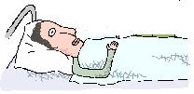





实例：医院病房监护系统
监视病情
产生
病情报告
经过初步的需求分析，得到系统功能要求：
1、监视病员的病症（血压、体温、脉搏等）。
2、定时更新病历。
3、病员出现异常情况时报警。
4、随机地产生某一病员的病情报告。
更新病历

Slide 83
例2 医院病房监护系统
系统功能要求：
1、监视病员的病症（血压、体温、脉搏等）
2、定时更新病历
3、病员出现异常情况时报警。
4、随机地产生某一病员的病情报告。
顶层：
病症信号
病员
病症报告
病员监
护系统
护士
报警
护士
要求报告
病员日志

Slide 84
医院病房监护系统顶层DFD图
第一层：
1
局部监视
病员极限
病症信号
病员
生理信号
极限值
病员数据
3
中央监视
报警
护士
格式化
病员数据
病症报告
2
4
生成报告
更新日志
日志数据
护士
要求报告
日志数据
病员日志

Slide 85
医院病房监护系统二层DFD图
第二层：加工“中央监视”分解
开解信号
3.1
病员极限
病员数据
脉搏
生理信号
极限值
血压
体温
3.2
计算超过
极限值否
超过极限值
血压、体温脉搏
产生
报警信息
3.3
3.4
格式化
病员数据
日期
报警
时钟
时间
格式化
病员数据

Slide 86
医院病房监护系统分层DFD图
第一层
1
局部监视
病员极限
病症信号
第二层：加工“中央监视”分解
病员
病员数据
生理信号
极限值
报警
中央监视
开解信号
3
3.1
病员极限
护士
脉搏
格式化
病员数据
病员数据
病症报告
生理信号
极限值
体温
血压
2
生成报告
4
3.2
更新日志
计算超过
极限值否
护士
日志数据
要求报告
血压、体温、
脉搏
3.3
产生
报警信息
超过极限值
3.4
病员日志
格式化
病员数据
报警
日期
时钟
时间
格式化
病员数据

Slide 87
系统（业务）流程图和数据流图的区别
可行性分析时画了系统流程图，又称业务流程图
表示系统的总体目标和基本功能
看 P54-55 图3.11,3.12
系统流程图和数据流图
  都用于需求分析
  都体现了系统功能
有什么区别？
看一个例子

Slide 88
系统（业务）流程图和数据流图的区别
“生产资料出库”指生产部门员工到仓库中领取生产原料和各种生产工具，流程如下：
（1）首先由员工向仓库主任提交原料提货单；
（2）仓库主任根据当前库存情况和用料计划对提货单进行审核，将不合格的提货单返回给生产部门员工，并将合格原料提货单交给库管员；
（3）库管员根据合格原料提货单更新库存台账，并记录出库流水账。
1、根据以上描述，绘出“生产资料出库”的业务流程图。
2、根据业务流程绘出“生产资料出库”的数据流程图。

Slide 89
“生产资料出库”的业务流程图
1、业务流程图列出所有参与业务的人，
数据流图把处理作为主要结点，保留发起人和接收人，省略中间人。
“生产资料出库”的数据流程图

Slide 90
“生产资料出库”的业务流程图
2、业务流程图把文档作为激活系统流动的结点，可省略处理动作；
数据流图把文档作为激活下一个结点的条件/事件，标出处理动作。
“生产资料出库”的数据流程图

Slide 91
“生产资料出库”的业务流程图
3、外界输入文档和系统存档:
业务流程图区分，
数据流图不区分。
“生产资料出库”的数据流程图

Slide 92
系统（业务）流程图和数据流图的区别
系统流程图
  侧重：实体，功能执行结果
  关注事务，用于高层分析，让用户明白
数据流图
  侧重：功能执行和数据变化过程
  关注数据，用于细化分析，让设计者明白

Slide 93
需求分析的工具
三种模型：
数据模型（实体-关系图）
功能模型（数据流图）
行为模型（状态转换图）

Slide 94
行为模型
数据流图不描述时序关系：控制，事件
行为模型描述控制和事件流。
状态规定了系统对事件的响应方式。
  系统对事件的响应，可以是做动作，或改变系统本身的状态，或既改变状态又做动作。
描述系统或各个数据对象的行为，采用状态转换图。

Slide 95
状态转换图
状态转换图
    状态：系统的行为模式
      初态（1个）、终态（*个），中间状态
    事件：控制系统状态变化、执行功能的信息，对外部事件的抽象。
    符号：

Slide 96
状态转换图
初态：
终态：
中间状态：
状态名
状态变量
活动表
事件：
事件名（参数表）[条件]/动作表达式
状态转换：

Slide 97
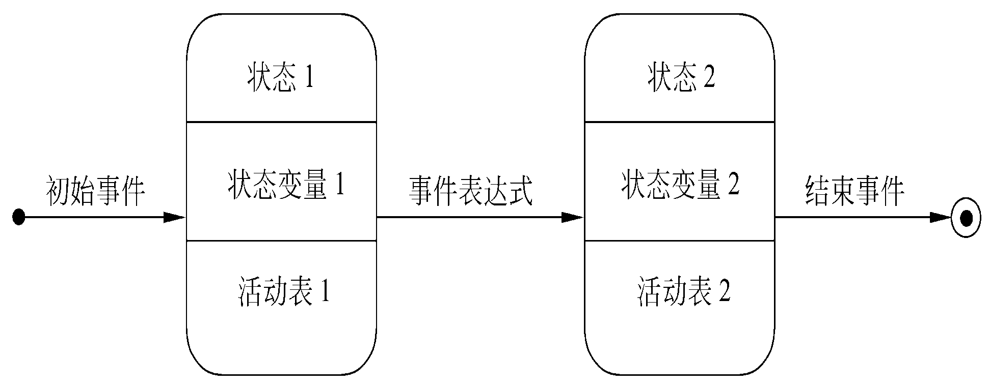
状态图

Slide 98
例题
找出系统的状态
由复印机的工作过程画出状态转换图：
未接到复印命令时处于闲置状态，
一旦接到复印命令则进入复印状态，
完成复印命令后回到闲置状态，等待下一个复印命令；
如果执行复印命令时发现没纸，则进入缺纸状态，发出警告，等待装纸；
装满纸后进入闲置状态，准备接收复印命令；
如果复印时发生卡纸故障，则进入卡纸状态，发出警告，等待维修人员来排除故障；
故障排除后回到闲置状态。

Slide 99
解题步骤
由复印机的工作过程画出状态转换图：
未接到复印命令时处于闲置状态，
一旦接到复印命令则进入复印状态，
完成复印命令后回到闲置状态，等待下一个复印命令；
如果执行复印命令时发现没纸，则进入缺纸状态，发出警告，等待装纸；
装满纸后进入闲置状态，准备接收复印命令；
如果复印时发生卡纸故障，则进入卡纸状态，发出警告，等待维修人员来排除故障；
故障排除后回到闲置状态。

Slide 100
解题步骤
由复印机的工作过程画出状态转换图：
未接到复印命令时处于闲置状态，
一旦接到复印命令则进入复印状态，
完成复印命令后回到闲置状态，等待下一个复印命令；
如果执行复印命令时发现没纸，则进入缺纸状态，发出警告，等待装纸；
装满纸后进入闲置状态，准备接收复印命令；
如果复印时发生卡纸故障，则进入卡纸状态，发出警告，等待维修人员来排除故障；
故障排除后回到闲置状态。

Slide 101
解题步骤
由复印机的工作过程画出状态转换图：
未接到复印命令时处于闲置状态，
一旦接到复印命令则进入复印状态，
完成复印命令后回到闲置状态，等待下一个复印命令；
如果执行复印命令时发现没纸，则进入缺纸状态，发出警告，等待装纸；
装满纸后进入闲置状态，准备接收复印命令；
如果复印时发生卡纸故障，则进入卡纸状态，发出警告，等待维修人员来排除故障；
故障排除后回到闲置状态。

Slide 102
解题步骤
由复印机的工作过程画出状态转换图：
未接到复印命令时处于闲置状态，
一旦接到复印命令则进入复印状态，
完成复印命令后回到闲置状态，等待下一个复印命令；
如果执行复印命令时发现没纸，则进入缺纸状态，发出警告，等待装纸；
装满纸后进入闲置状态，准备接收复印命令；
如果复印时发生卡纸故障，则进入卡纸状态，发出警告，等待维修人员来排除故障；
故障排除后回到闲置状态。

Slide 103
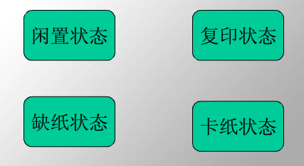
解题步骤
系统可能存在的状态：

Slide 104
解题步骤
找出状态的触发事件
由复印机的工作过程画出状态转换图：
未接到复印命令时处于闲置状态，
一旦接到复印命令则进入复印状态，
完成复印命令后回到闲置状态，等待下一个复印命令；
如果执行复印命令时发现没纸，则进入缺纸状态，发出警告，等待装纸；
装满纸后进入闲置状态，准备接收复印命令；
如果复印时发生卡纸故障，则进入卡纸状态，发出警告，等待维修人员来排除故障；
故障排除后回到闲置状态。

Slide 105
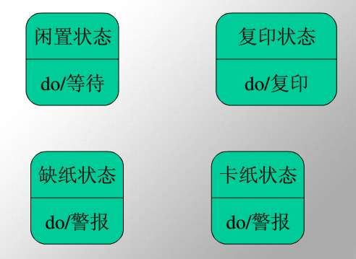
解题步骤
标出每个状态下的动作

Slide 106
解题步骤
由复印机的工作过程画出状态转换图：
未接到复印命令时处于闲置状态，
一旦接到复印命令则进入复印状态，
完成复印命令后回到闲置状态，等待下一个复印命令；
如果执行复印命令时发现没纸，则进入缺纸状态，发出警告，等待装纸；
装满纸后进入闲置状态，准备接收复印命令；
如果复印时发生卡纸故障，则进入卡纸状态，发出警告，等待维修人员来排除故障；
故障排除后回到闲置状态。

Slide 107
解题步骤
由复印机的工作过程画出状态转换图：
未接到复印命令时处于闲置状态，
一旦接到复印命令则进入复印状态，
完成复印命令后回到闲置状态，等待下一个复印命令；
如果执行复印命令时发现没纸，则进入缺纸状态，发出警告，等待装纸；
装满纸后进入闲置状态，准备接收复印命令；
如果复印时发生卡纸故障，则进入卡纸状态，发出警告，等待维修人员来排除故障；
故障排除后回到闲置状态。

Slide 108
解题步骤
由复印机的工作过程画出状态转换图：
未接到复印命令时处于闲置状态，
一旦接到复印命令则进入复印状态，
完成复印命令后回到闲置状态，等待下一个复印命令；
如果执行复印命令时发现没纸，则进入缺纸状态，发出警告，等待装纸；
装满纸后进入闲置状态，准备接收复印命令；
如果复印时发生卡纸故障，则进入卡纸状态，发出警告，等待维修人员来排除故障；
故障排除后回到闲置状态。

Slide 109
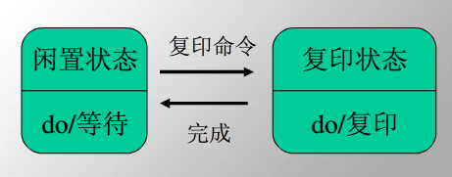
解题步骤
画出引起状态变换的事件

Slide 110
解题步骤
由复印机的工作过程画出状态转换图：
未接到复印命令时处于闲置状态，
一旦接到复印命令则进入复印状态，
完成复印命令后回到闲置状态，等待下一个复印命令；
如果执行复印命令时发现没纸，则进入缺纸状态，发出警告，等待装纸；
装满纸后进入闲置状态，准备接收复印命令；
如果复印时发生卡纸故障，则进入卡纸状态，发出警告，等待维修人员来排除故障；
故障排除后回到闲置状态。

Slide 111
解题步骤
由复印机的工作过程画出状态转换图：
未接到复印命令时处于闲置状态，
一旦接到复印命令则进入复印状态，
完成复印命令后回到闲置状态，等待下一个复印命令；
如果执行复印命令时发现没纸，则进入缺纸状态，发出警告，等待装纸；
装满纸后进入闲置状态，准备接收复印命令；
如果复印时发生卡纸故障，则进入卡纸状态，发出警告，等待维修人员来排除故障；
故障排除后回到闲置状态。

Slide 112
解题步骤
由复印机的工作过程画出状态转换图：
未接到复印命令时处于闲置状态，
一旦接到复印命令则进入复印状态，
完成复印命令后回到闲置状态，等待下一个复印命令；
如果执行复印命令时发现没纸，则进入缺纸状态，发出警告，等待装纸；
装满纸后进入闲置状态，准备接收复印命令；
如果复印时发生卡纸故障，则进入卡纸状态，发出警告，等待维修人员来排除故障；
故障排除后回到闲置状态。

Slide 113
解题步骤
由复印机的工作过程画出状态转换图：
未接到复印命令时处于闲置状态，
一旦接到复印命令则进入复印状态，
完成复印命令后回到闲置状态，等待下一个复印命令；
如果执行复印命令时发现没纸，则进入缺纸状态，发出警告，等待装纸；
装满纸后进入闲置状态，准备接收复印命令；
如果复印时发生卡纸故障，则进入卡纸状态，发出警告，等待维修人员来排除故障；
故障排除后回到闲置状态。

Slide 114
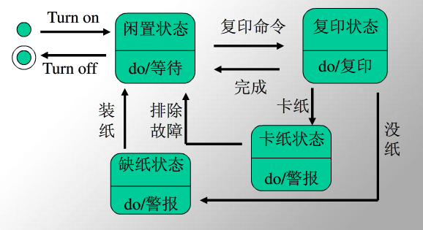
解题步骤
标注开始与终止状态

Slide 115
需求分析的工具
三种模型：
数据模型（实体-关系图）
功能模型（数据流图）
行为模型（状态转换图）
模型的基础：数据字典（描述数据对象）

Slide 116
数据字典的用途
内容：描述数据流图中数据的信息。
  词条描述: 名字，别名，编号，分类，描述，定义，位置，其它
  对数据流图中的有关成分说明
    “是什么或做什么”、
    “在何处或来自何处，去向何处”
    “何时出现，存在时间长短”
作用：
  为用户：提供数据的明确定义
  为系统分析员：完善修改已建立的系统逻辑模型

Slide 117
数据字典——数据项
数据项名：
别名：
描述：
数据类型：
长度（精度）：
取值范围、缺省值等：
…（如计量单位等）
备 注：

Slide 118
数据字典——数据流
数据流名：
别名（编号）：
描述：
组成（定义）：
来源与去处：
频率、数据量、取值范围等：
…
备 注：

Slide 119
数据字典——数据文件
数据文件名：
关键码：
描述：
组成（定义）：
存储方式：
存储频率、数据量、取值范围等：
…（如安全要求等）
备 注：

Slide 120
数据字典的组成
（1）数据流词条描述
  数据流名：
  说明：简要介绍它产生的原因和结果
  数据流来源：来自何方
  数据流去向：去向何处
  数据流组成：数据结构
  数据量流通量：数据量，流通量

Slide 121
数据字典的组成
（2）数据元素词条描述
  类型：数字(离散值，连续值)，文字(编码类型)长度
  取值范围：
  相关的数据元素及数据结构：

Slide 122
数据字典的组成
（3）数据文件词条描述
  数据文件名：
  简述：存放的是什么数据
  输入／输出数据：
  数据文件组成：数据结构
  存储方式：顺序，直接，关键码
  存取频率：

Slide 123
数据字典的组成
  （4）加工逻辑词条描述
  加工名：
  加工编号：反映该加工的层次
  简要描述：加工逻辑及功能简述
  输入／输出数据流：
  加工逻辑：简述加工程序，加工顺序

Slide 124
数据字典的组成
（5）数据源词条描述
  名称：外部实体名
  简要描述：什么外部实体
  有关数据流：
  数目：

Slide 125
数据结构的描述
符号 含义 举 例
＝ 被定义为
＋ 与 x = a+b
[...,...]或 [...|...] 或 x = [a, b], x = [a|b]
{... }或 m{...}n 重复 x = {a}, x = 0{a}8
(...) 可选 x = (a)
“...” 基本数据元素 x = "a"
.. 省略符 x = 1..9

Slide 126
数据字典条目举例
存折＝户名＋所号＋帐号＋开户日＋性质＋ (印密) ＋ 1{ 存取行}50
户名＝ 2{ 字母}24
所号＝ 001..999
帐号＝ 00000001.. 99999999
开户日＝年＋月＋日
性质＝“ 1 ”..“ 6 ” 注：“1 ”表示普通户，“ 5 ”表示工资户等
印密＝“ 0 ” 注：印密在存折上不显示
存取行＝日期＋（摘要）＋支出＋存入＋余额＋操作＋复核

Slide 127
数据字典条目举例
数据流名：发票
别 名：购书发票
组 成： 学号＋姓名＋｛书号＋单价＋数量＋总价｝＋书费合计
备 注：

Slide 128
数据字典条目举例
名称 | 别名 | 类型 | 长度 | 备注
姓名 | XM | 字符 | 8
存款日期 | CKRQ | 日期
金额 | JE | 数字 | 8,2
身份证号 | SFZH | 字符 | 16
类别 | LB | 字符 | 2
取款日期 | QKRQ | 日期
利息 | LX | 数字 | 8,2
利息税 | LXS | 数字 | 8,2

Slide 129
DFD & Data Dictionary
telephone number
integrated
office
system output
phone
system
Build the requirements dictionary:
Name:
telephone number
Aliases:
phone number, number
Where/How
read-phone-number (input)
used:
display-phone-number (output)
analyze-long-distance-calls (input)
Description:
telephone no. = [ local extension | outside no. | 0 ]
outside no. = 9 + [ service code | domestic no. ]
service code = [ 211 | 411 | 611 | 911 ]
domestic no. = ( ( 0 ) + area code ) + local number
area code = *three numeral designator*
Format:
alphanumeric data

Slide 130
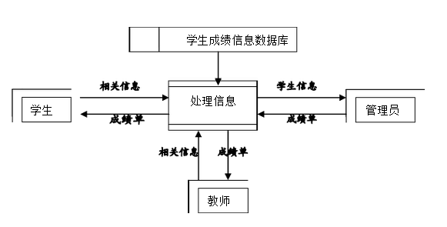
数据字典与数据流图关联
数据流图

Slide 131
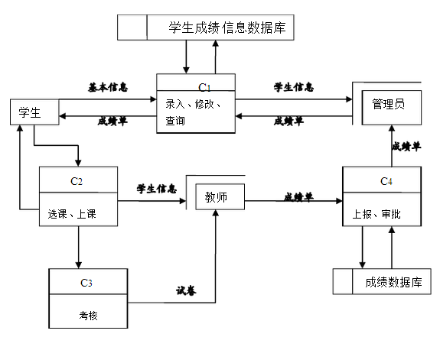
数据字典与数据流图关联
数据流图

Slide 132
数据字典与数据流图关联
数据流编号：1
数据流名：录入信息
简述：用于写入学生各科成绩
数据流来源：密码检验
数据流去向：成绩登记
数据流项组成：录入信息＝学生学号＋学生姓名+性别+班级+各课成绩
数据流编号：2
数据流名：成绩写入记录库
说明：用于学生成绩写入
数据流来源：成绩登记
数据流去向：成绩写入记录
数据流项组成：成绩写入记录＝各课成绩

Slide 133
数据字典与数据流图关联
数据流编号：3
数据流名：查询结果
说明：用于显示学生查询的信息结果
数据流来源：学生信息查询
数据流去向：学生
数据流组成：查询信息＝学生信息＋各课成绩
数据流编号：4
数据流名称：成绩表
说明：学生成绩通知，在下学期前发给学生
数据流来源：成绩管理
数据流去向：学生
数据项组成：学号+学生姓名+课程名+成绩
数据流量：1张/学期

Slide 134
数据字典与数据流图关联
数据存储编号：001
数据存储名称：学生表
简述：登记学生信息
数据存储组成：学号+姓名+性别+班级+专业+系部
相关联的处理：成绩管理，课程管理
数据存储编号：001
数据存储名称：学生表
简述：登记学生信息
数据存储组成：学号+姓名+性别+班级+专业+系部
相关联的处理：成绩管理，课程管理

Slide 135
数据字典与数据流图关联
数据存储编号：003
数据存储名称：教师表
简述：教师上课安排
数据存储组成：教师姓名+所教课程+上课班级
相关联的处理：课程管理
数据存储编号：004
数据存储名称：学生选课表
简述：学生选课课程信息存储
数据存储组成：姓名 +系部班级+课程名称+课程编号+学号
相关联的处理：课程管理，成绩管理
数据存储编号：005
数据存储名称：学生成绩表
简述：存放学生各科考试成绩
数据存储组成：姓名 +学号+系部班级+课程名称+课程编号
相关联的处理：课程管理，成绩管理

Slide 136
数据字典与数据流图关联
处理逻辑编号：01
处理逻辑名称：身份验证
简述：检查输入信息的合法性
输入的数据流：学号+密码
处理过程：根据输入的学号和密码，检索用户，确定用户类别，以确定该用户的权限，显示查询信息
输出的数据流：学生选课信息，学生成绩，学生学籍，密码修改
处理频率：频繁
处理逻辑编号：02
处理逻辑名称：查询登记
简述：查询专业表及课程表，成绩表
输入的数据流：教师名+教师号+密码
处理过程：根据输入的信息，确定用户类别，根据用户类别，显示查询信息
输出的数据流：学生成绩，班级表，课程表
处理频率：频繁

Slide 137
内容小结：结构化分析
3.1 概述
3.2 需求分析的内容
3.3 分析建模与规格说明
  3.4 实体-关系图
  3.5 数据流图
  3.6 状态转换图
  3.7 数据字典
是不是完工了？

Slide 138
需求审查
In the real world, Changes are always needed
  The real world is continually changing
  Information technology professionals are human, so we make mistakes
Man cannot escape mistakes
Faults must be fixed quickly
  If not, it will be carried over into the next phase
  60 ~ 70% of all detected faults are requirements, analysis, and design faults

Slide 139
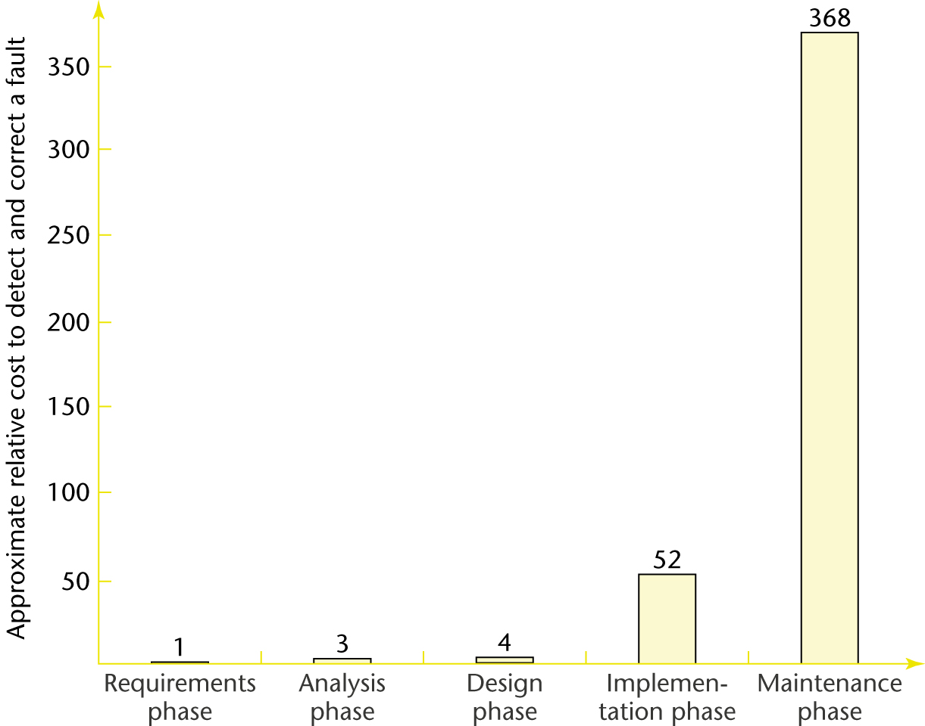
Relative Cost to Detect and Correct a Fault

Slide 140
需求审查
需求审查又称需求验证，目的是确保需求编写正确。
审查的内容包括：
  系统定义的目标是否与用户的要求一致；
  需求分析阶段提供的文档资料是否齐全；
  文档中的所有描述是否完整、清晰、准确反映用户要求；
  与所有其它系统成分的重要接口是否都已经描述；

Slide 141
需求审查
  主要功能是否已包括在规定的软件范围之内，是否都已充分说明；
  软件的行为和它必须处理的信息、必须完成的功能是否一致；
  设计的限制条件是否符合实际；
  是否考虑了开发的技术风险；
  是否详细制定了检验标准，它们能否对系统定义是否成功进行确认。

Slide 142
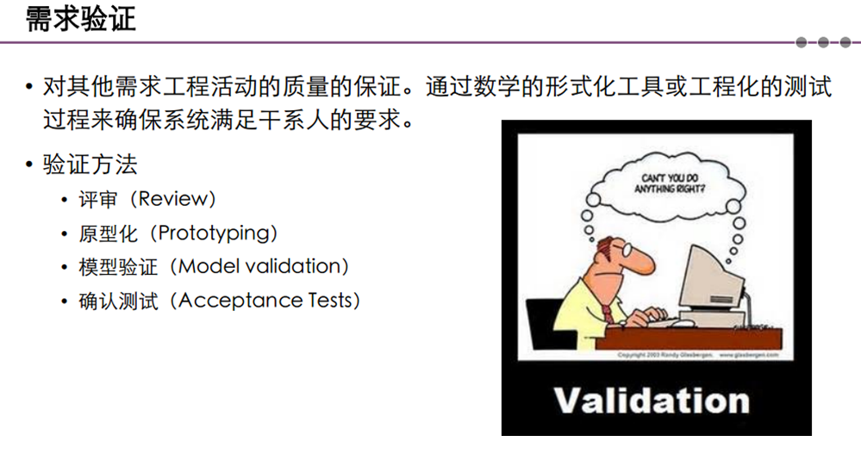

Slide 143
和需求分析同时开始的工作
需求管理
需求测试计划（第 5 章测试）
软件配置管理（第 13 章控制）
软件质量保证（第 13 章控制）

Slide 144
需求管理
需求管理：管理需求变化的过程。
需求变更如何被处理的策略、规程和过程。
  如何提交一个需求变更请求？
  如何分析需求变更对范围、进度和成本的影响？
  如何批准或驳回需求变更？
  如果批准了变更，改变更如何实现？

Slide 145
McCall质量模型
可维护性(Maintainability)
可测试性(Testability)
灵活性(Flexibility)
互连性(Interoperability)
可移植性(Portability)
复用性(Reusability)
Product
Revitions
产品修正
Product
Transitions
产品转移
产品运行
Product Operations
正确性(Correctness) 可靠性(Reliability)
可使用性(Usability) 效率(Efficiency)
完整性(Integrity)

Slide 146

质量特性
质量子特性
质量度量准则
ISO 9126
质量模型
适合性
使
用
单
位
自
行
规
定
准确性
功能性
互操作性
依从性
安全性
成熟性
可靠性
容错性
软件质量
易恢复性
易理解性
可使用性
易学习性
易操作性
时间特性
效率
资源特性
易分析性
稳定性
可维护性
易变更性
易测试性
适应性
易安装性
可移植性
遵循性
易替换性

Slide 147
质量特性之间的竞争
功能性
可靠性
可使用性
效率
可维护性
可移植性
功能性
可靠性
可使用性
效率
可维护性
可移植性
其中， 表示有利影响， 表示不利影响。

Slide 148
用户要求
指导方针
Target
设定质量特性及质量
子特性的评价尺度
各阶段度量的对象
Plan
研讨质量度量准则及
质量目标的实现方法
Do
开发活动
Check
质量评价
1. 质量度量
2. 质量得分及图示
3. 判断目标达到否
管理信息
评测得分表
质量图示
Action
改进活动

Slide 149
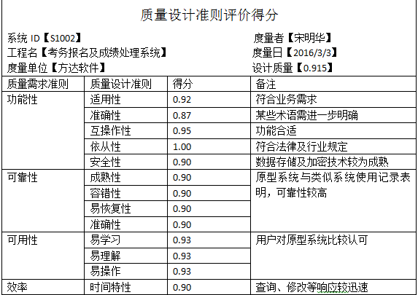

Slide 150
结构化分析
3.1 概述
3.2 需求分析的内容
3.3 分析建模与规格说明
  3.4 实体-关系图
  3.5 数据流图
  3.6 状态转换图
  3.7 数据字典
是不是完工了？
  需求审查（迭代求精）
  需求测试，软件配置，需求管理

Slide 151
知识技能小结
掌握需求分析的任务和内容
掌握需求分析的方法和过程
掌握需求分析的三种模型

Slide 152
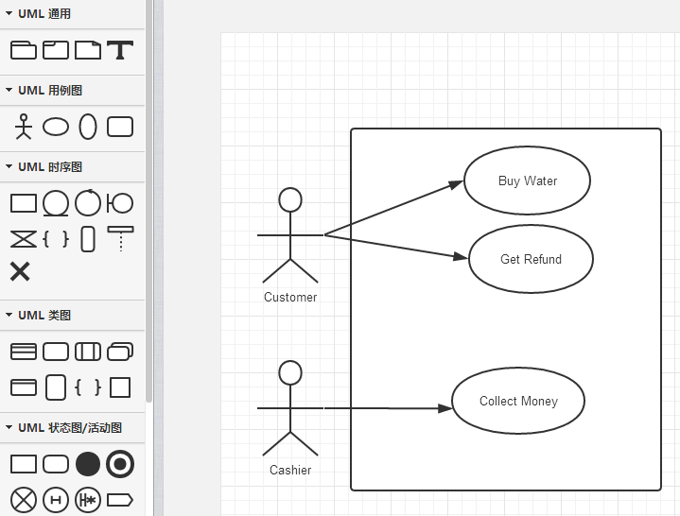
需求分析在线工具 https://www.processon.com/

Slide 153
推荐阅读
领域驱动设计：软件核心复杂性应对之道. Eric.Eva

Slide 154


作业
课本第3章习题， P65 四、应用题：
1、 写出数据字典。
2、 画出0级和1级DFD。
3、 画出0级和1级DFD。
4、 画出用户登录网站的状态转换图。
提交需求分析报告电子版（可以采用结构化或面向对象分析方法，考试结束后一周内）。

